Slide 1
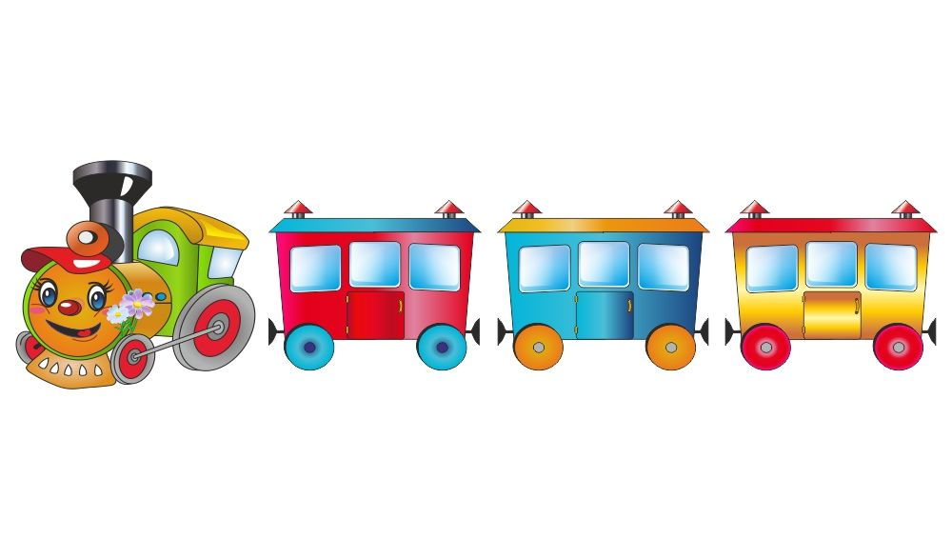
Государственное бюджетное общеобразовательное учреждение Свердловской области «Екатеринбургская школа-интернат №12, реализующая адаптированные основные общеобразовательные программы», г. Екатеринбург
Логопедическая диагностика
обучающихся 1 класса
Учитель-логопед
Старцева Светлана
Александровна

Slide 2
Методические рекомендации при проведении обследования устной речи у обучающихся с интеллектуальными нарушениями
При проведении логопедического обследования рекомендуется учитывать уровень развития импрессивного и активного словаря, при затруднении помогать назвать картинки.
При использовании некоторых слайдов применять кнопки «на передний план», «задний план», а также передвигать картинки.
При затруднениях можно быстро перейти на следующий слайд или вернуться на предыдущий.
Хвалить и подбадривать ученика, тем самым повышая мотивацию.

Slide 3
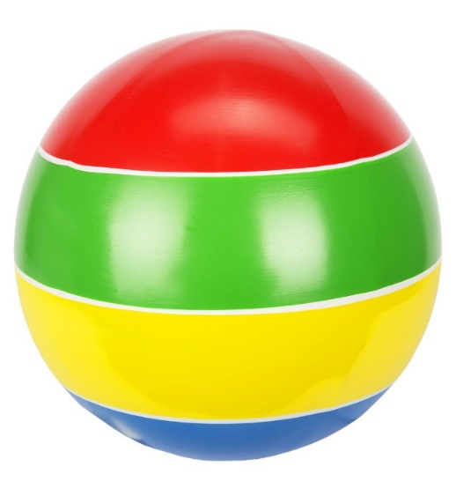




Обследование зрительной памяти и номинативного словаря

Slide 4

Обследование зрительной памяти и номинативного словаря: вспомни предметы и открой окошки

Slide 5
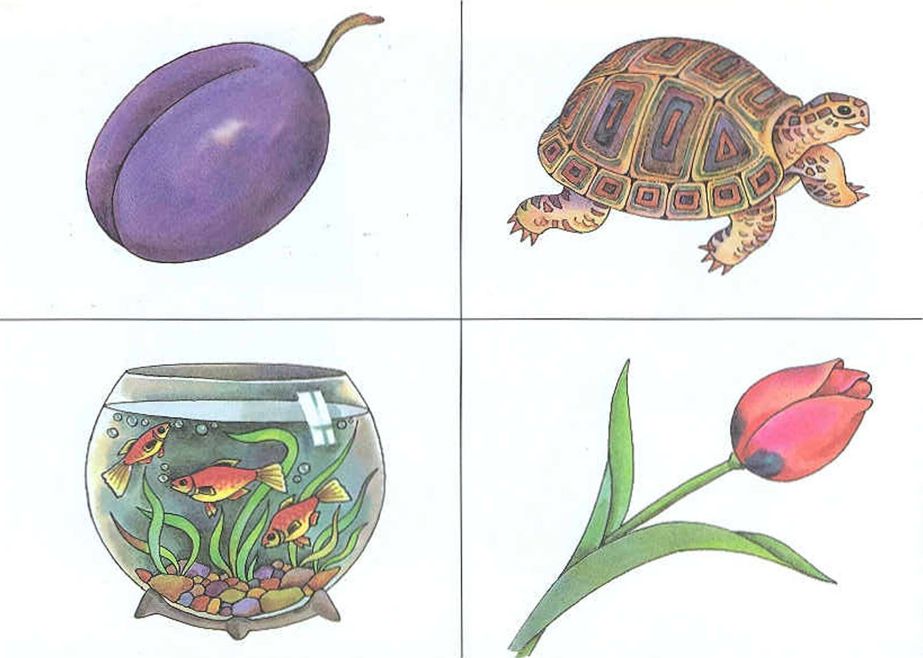
Обследование слоговой структуры слов: повтори за мной

Slide 6
Назови все предметы одним словом

Slide 7
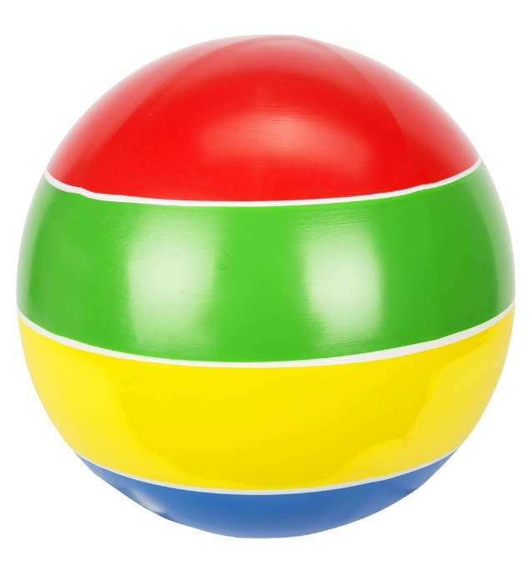
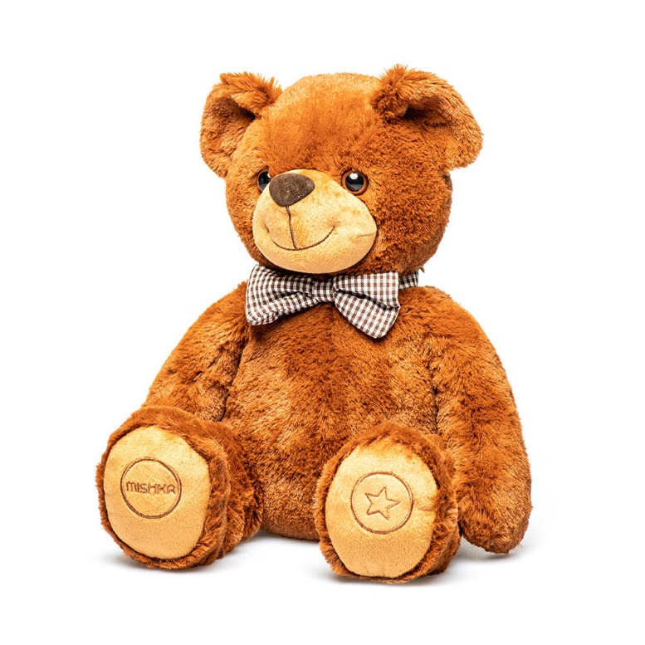
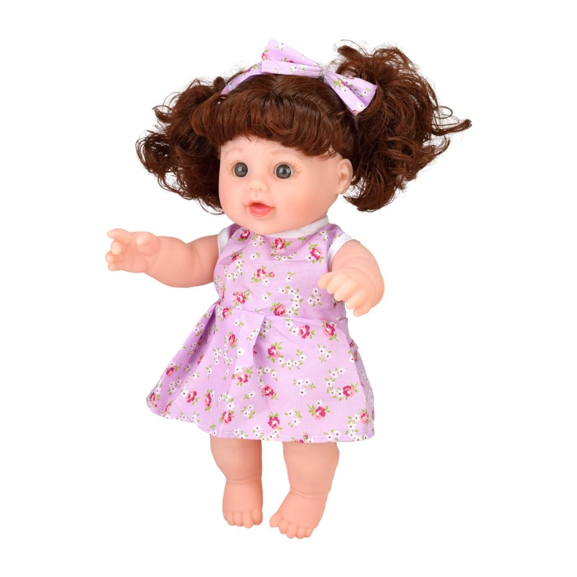
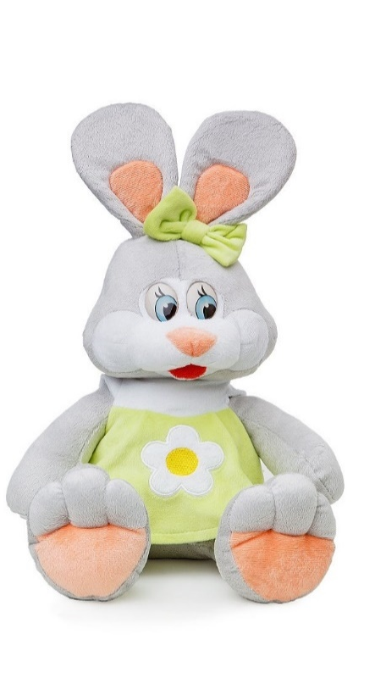
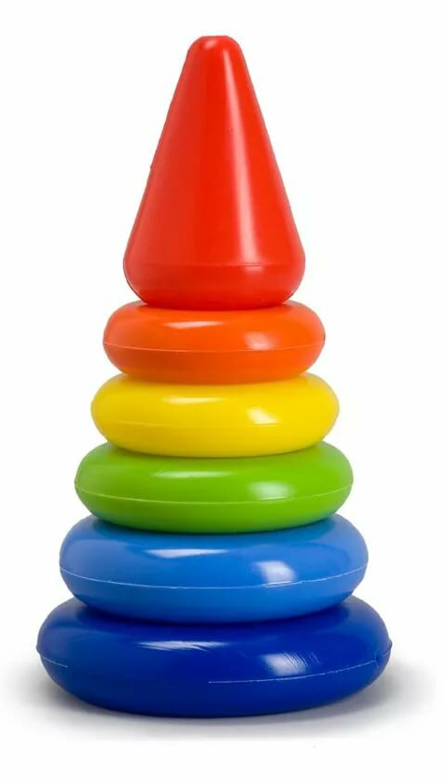
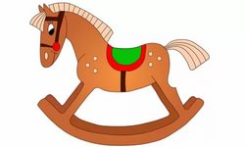

Slide 8
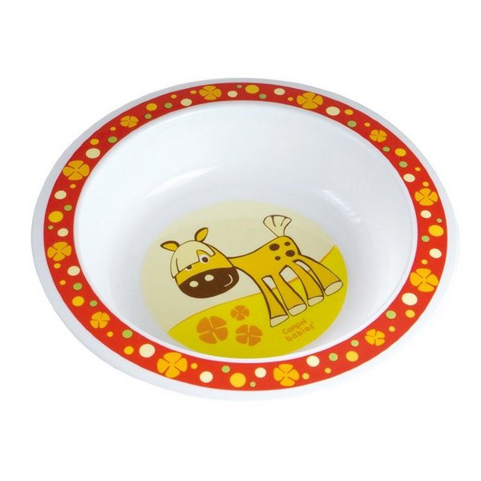
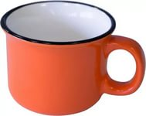
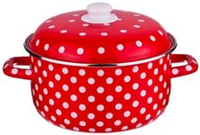
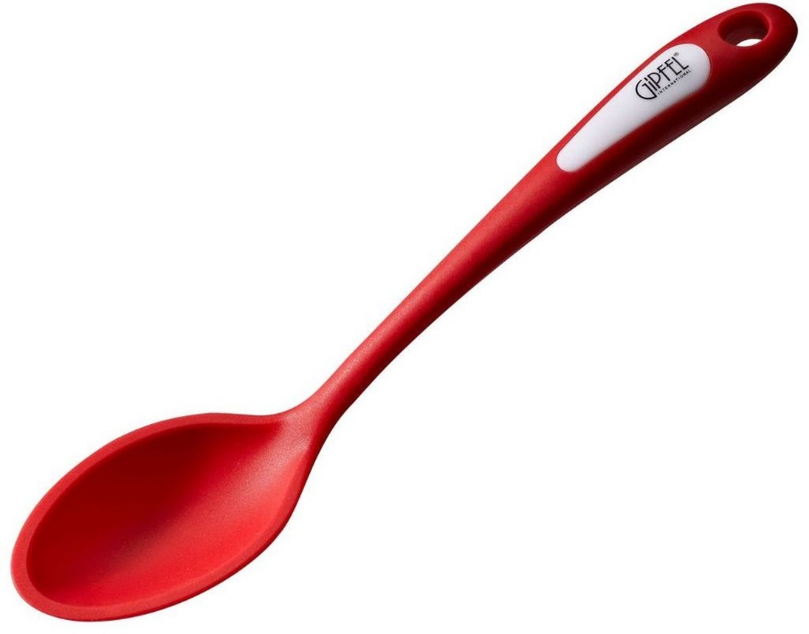

Slide 9
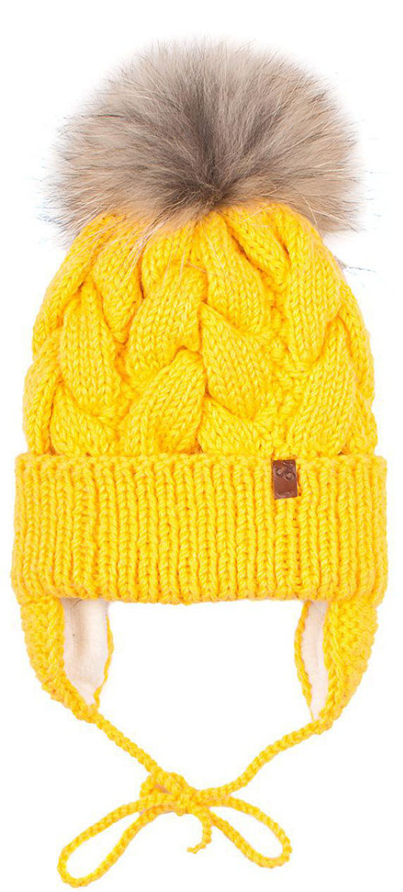
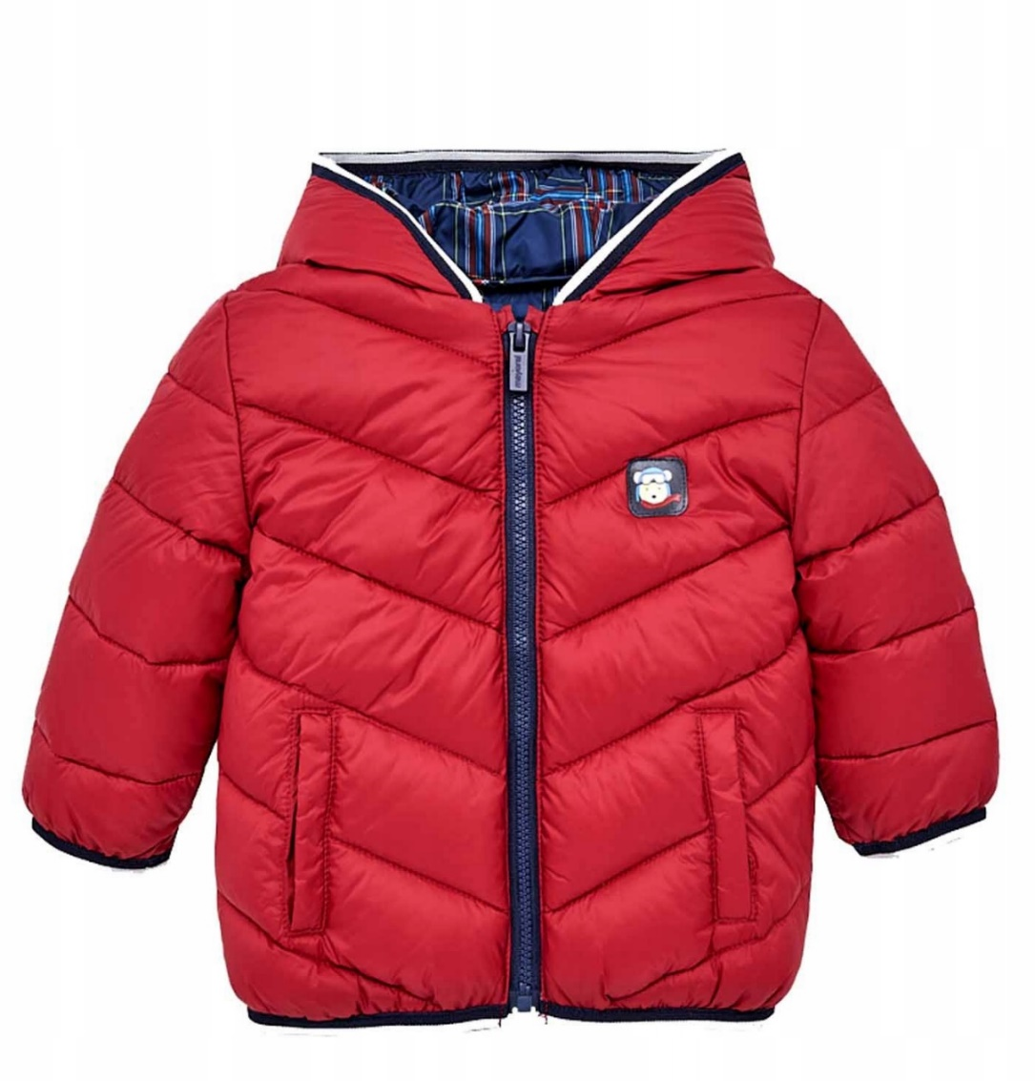
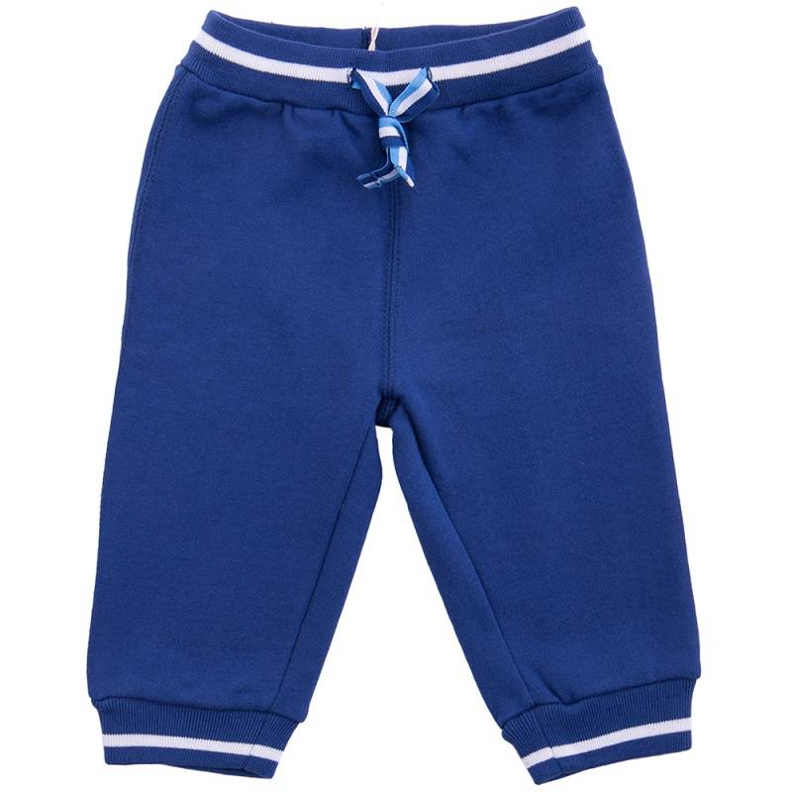

Slide 10
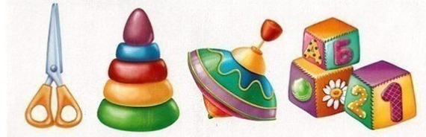
Исключение лишнего, обобщение

Slide 11
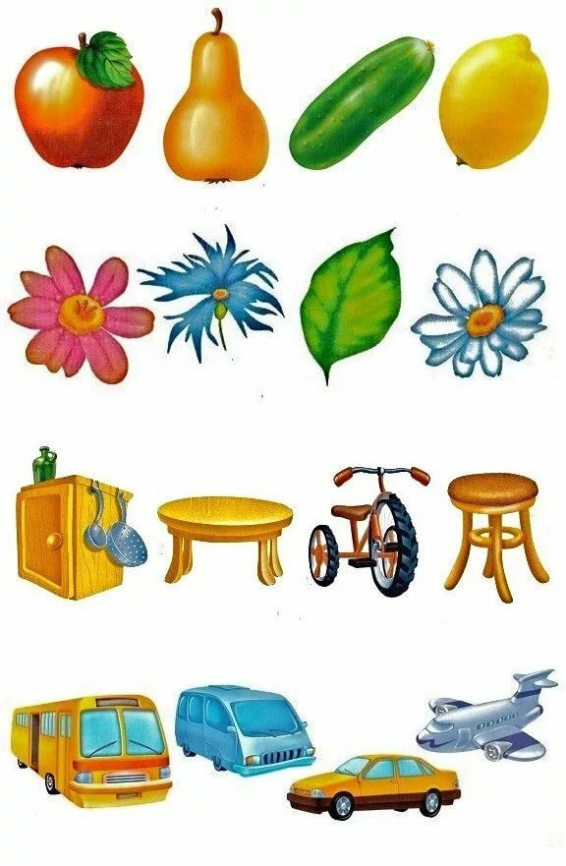
Исключение лишнего, обобщение

Slide 12
Исключение лишнего, обобщение

Slide 13
Исключение лишнего, обобщение

Slide 14
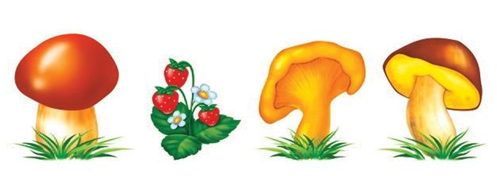
Исключение лишнего, обобщение

Slide 15
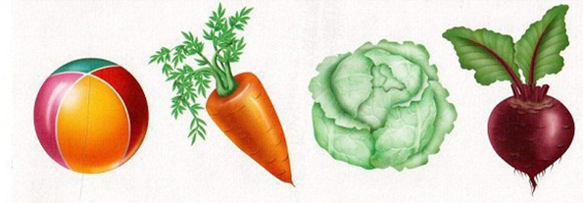
Исключение лишнего, обобщение

Slide 16
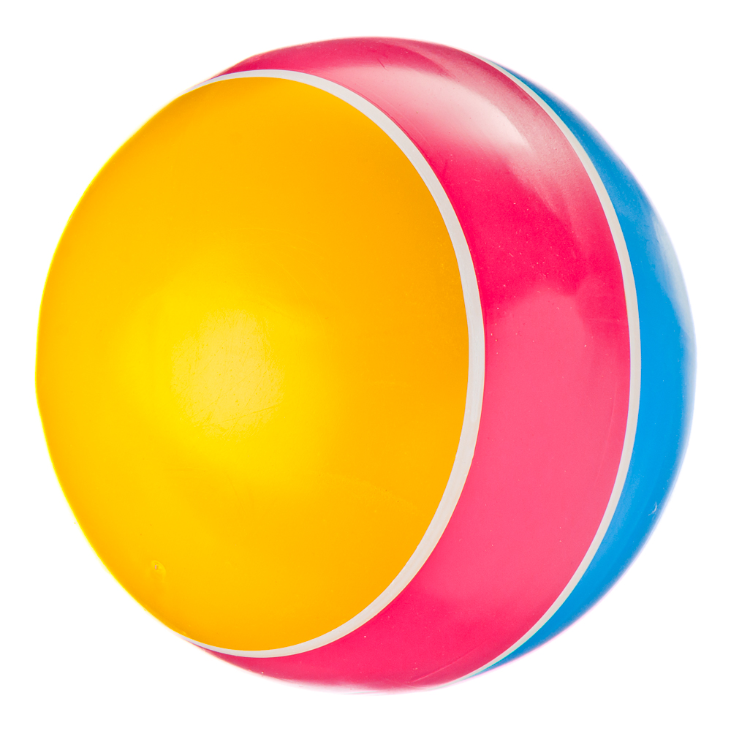

Уменьшительно-ласкательные существительные: назови ласково

Slide 17



Slide 18



Slide 19
Образование множественного числа существительных: скажи со словом «много»

Slide 20
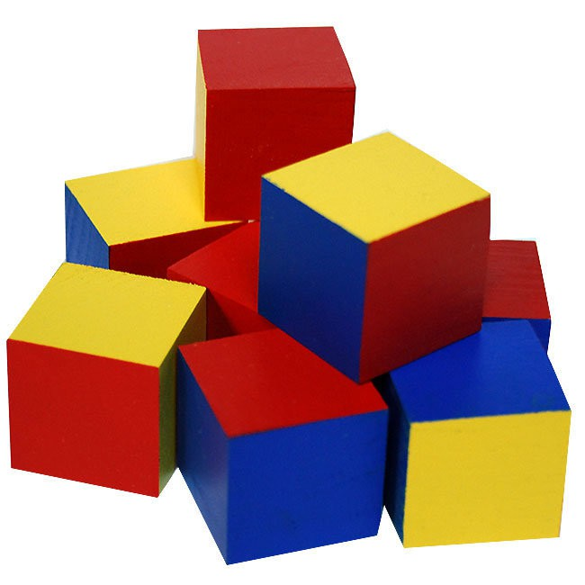
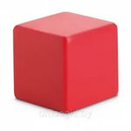

Slide 21
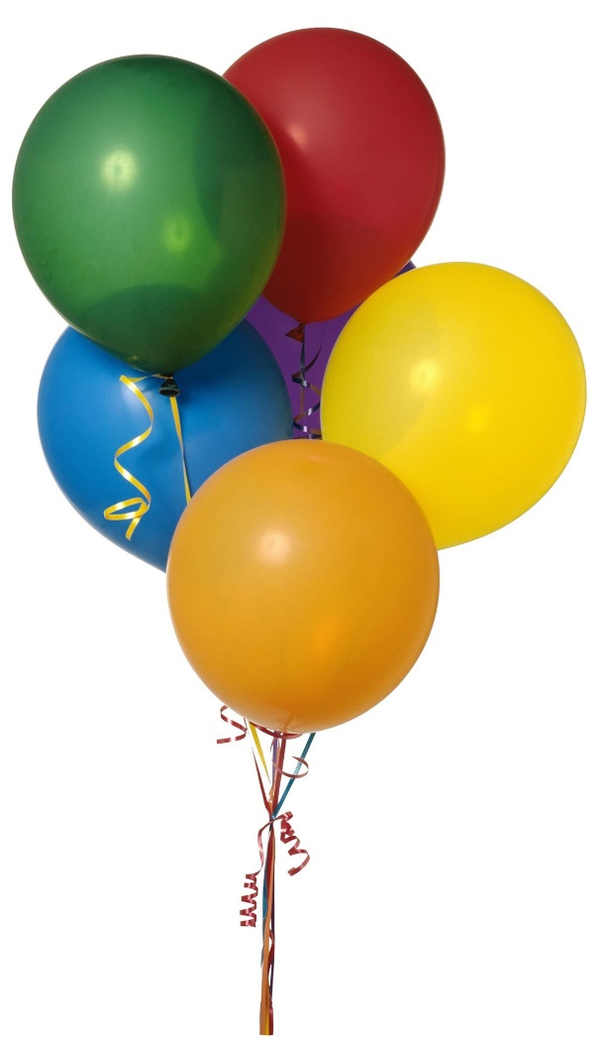


Slide 22
Обследование глагольного словаря: скажи, кто что делает, что случилось?

Slide 23
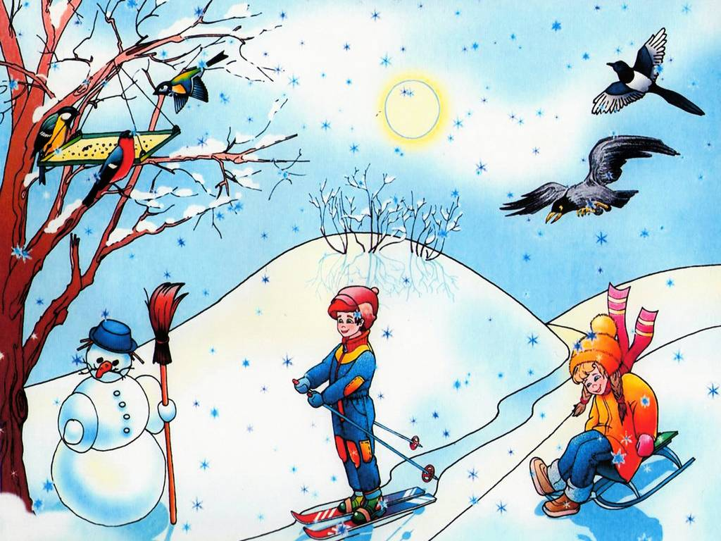

Slide 24
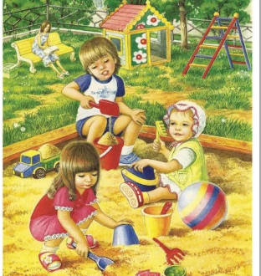

Slide 25
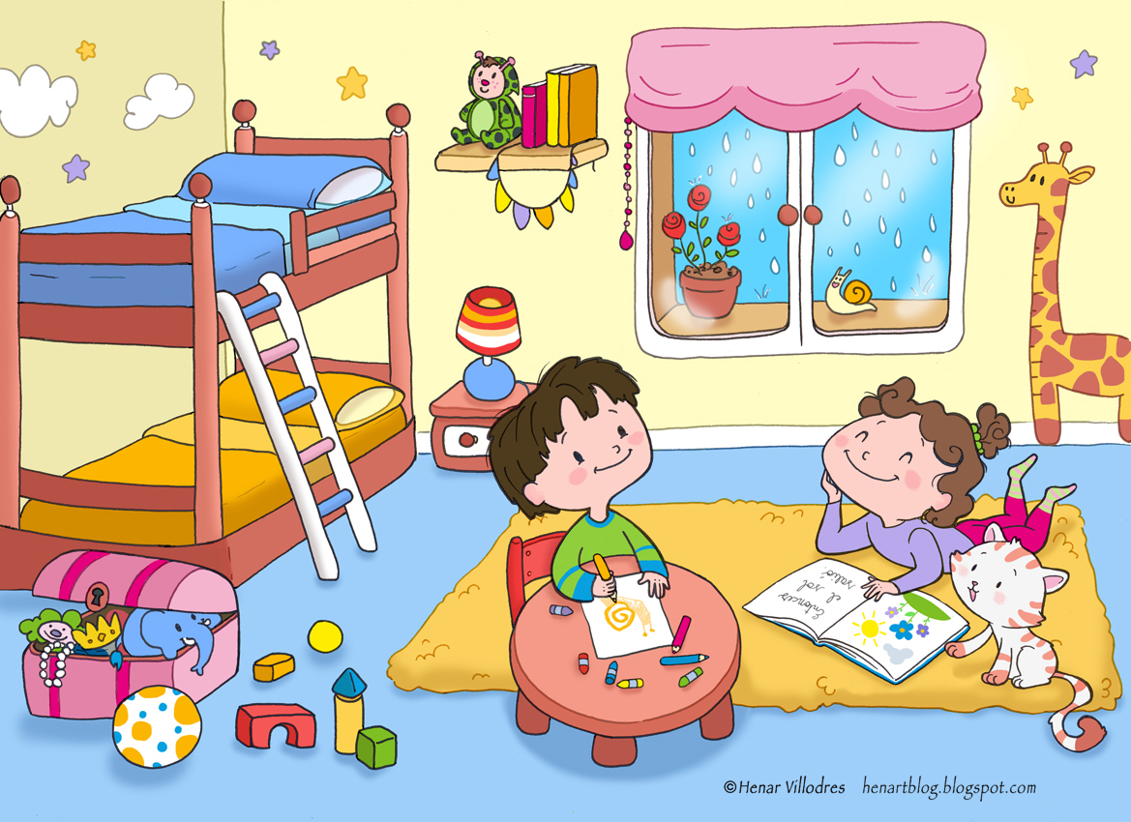

Slide 26
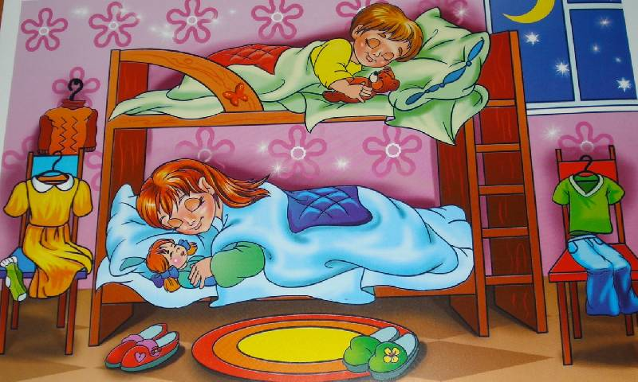

Slide 27
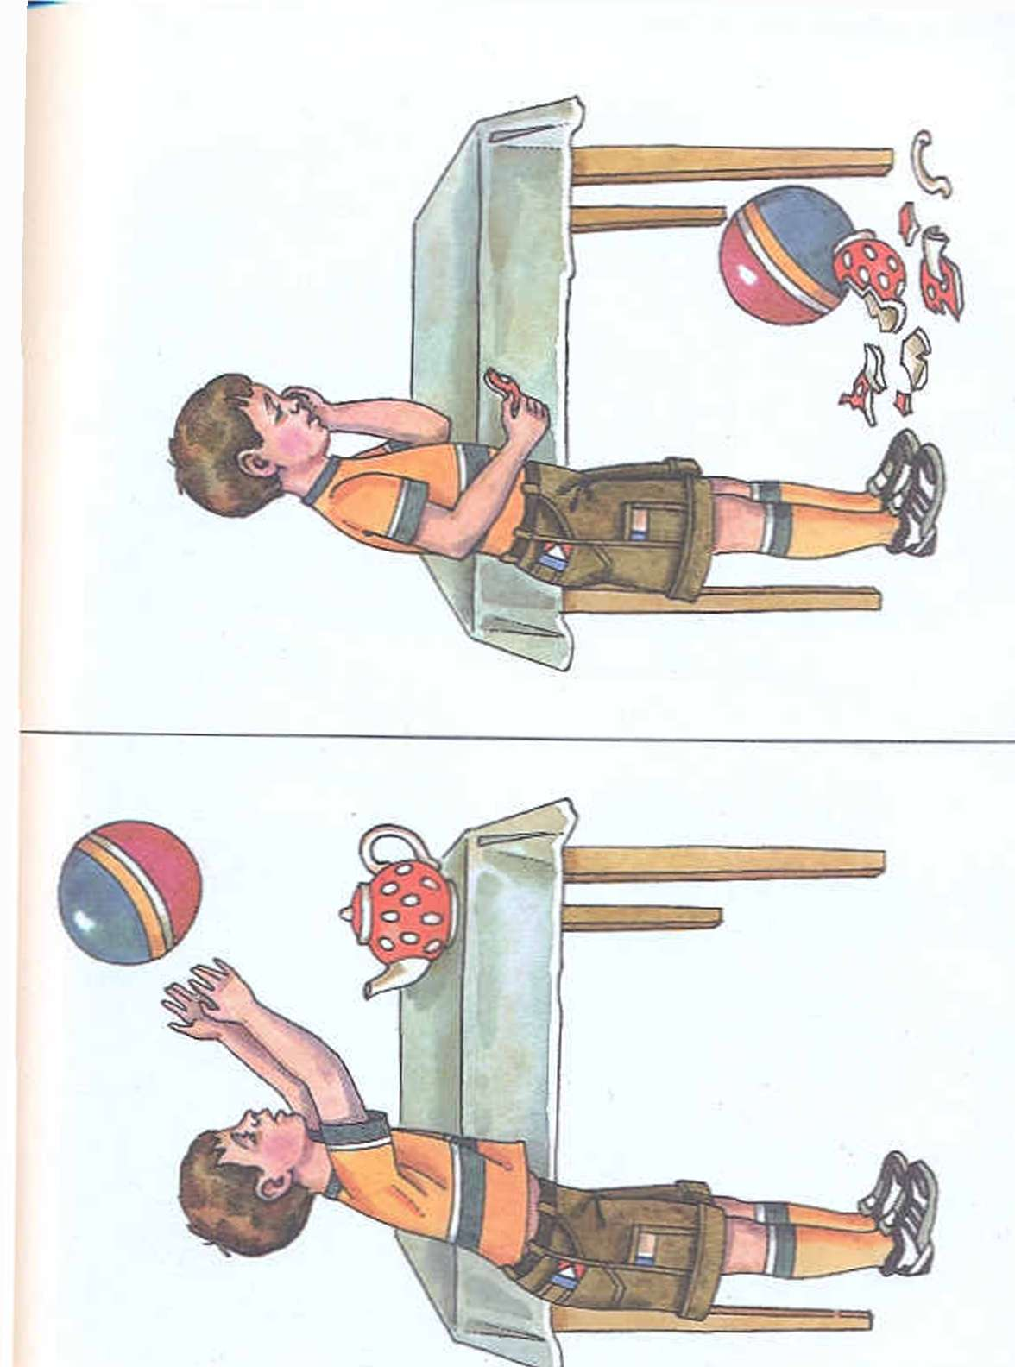
Составление рассказа по серии картинок, определить последовательность: что было сначала, что потом?

Slide 28
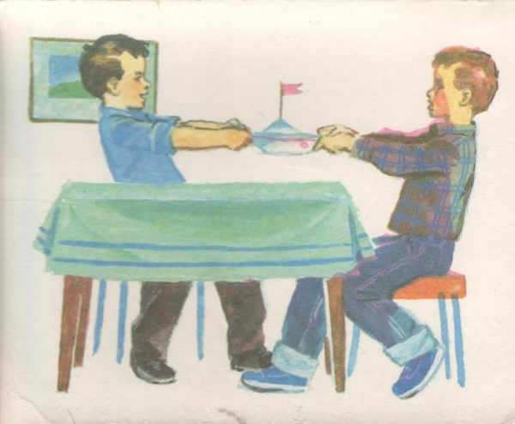
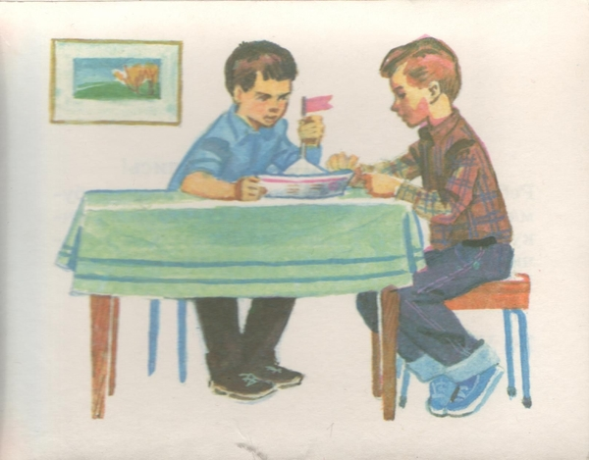
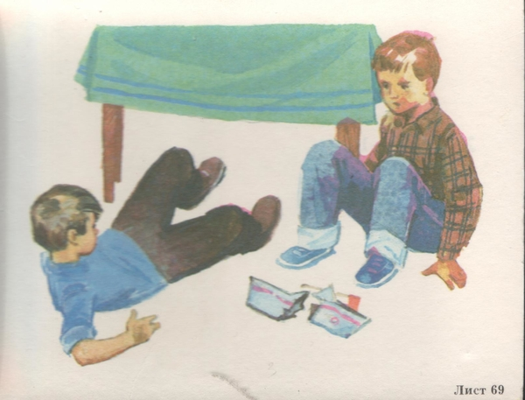

Slide 29
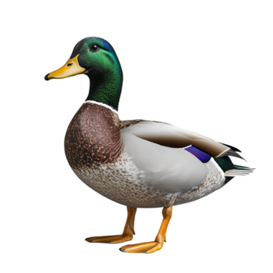
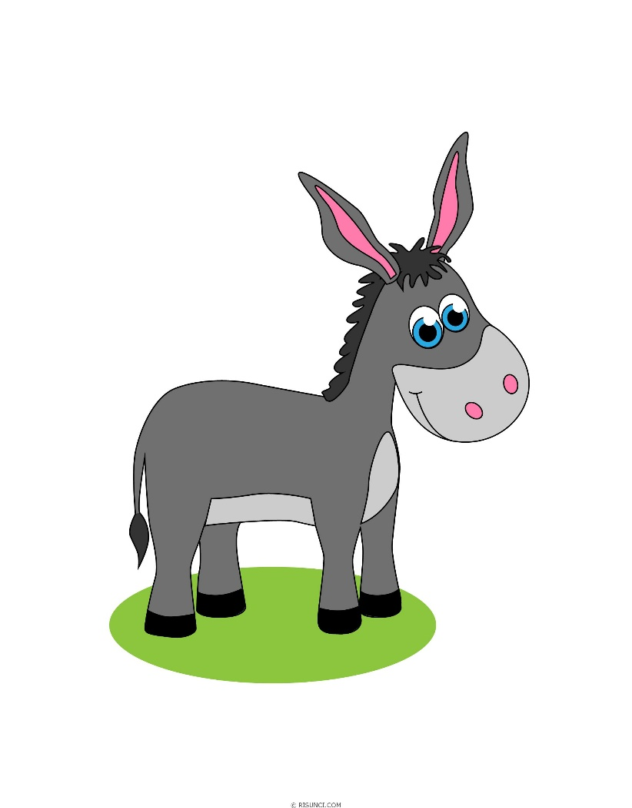


Назови, какой первый звук в словах

Slide 30
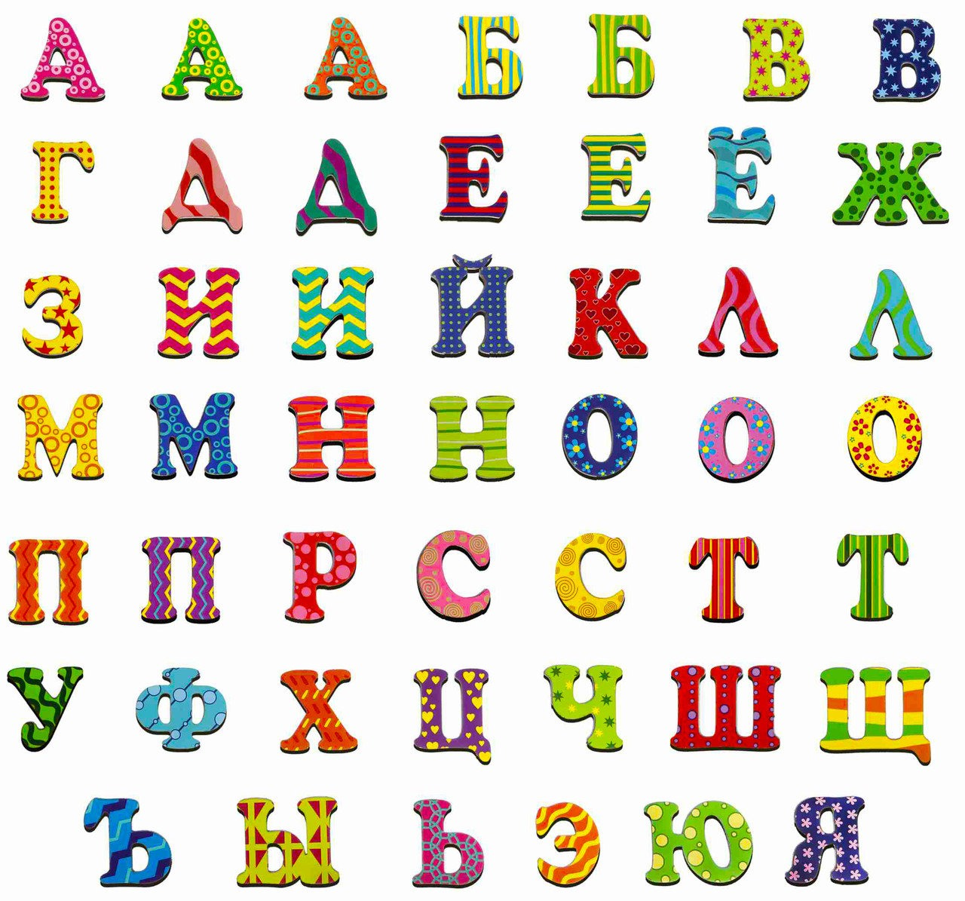
Назови знакомые буквы

Slide 31
Проверка навыков счёта: сосчитай, сколько…

Slide 32


Slide 33
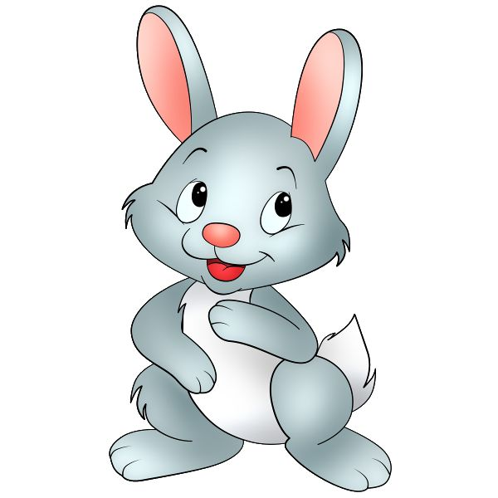

Slide 34
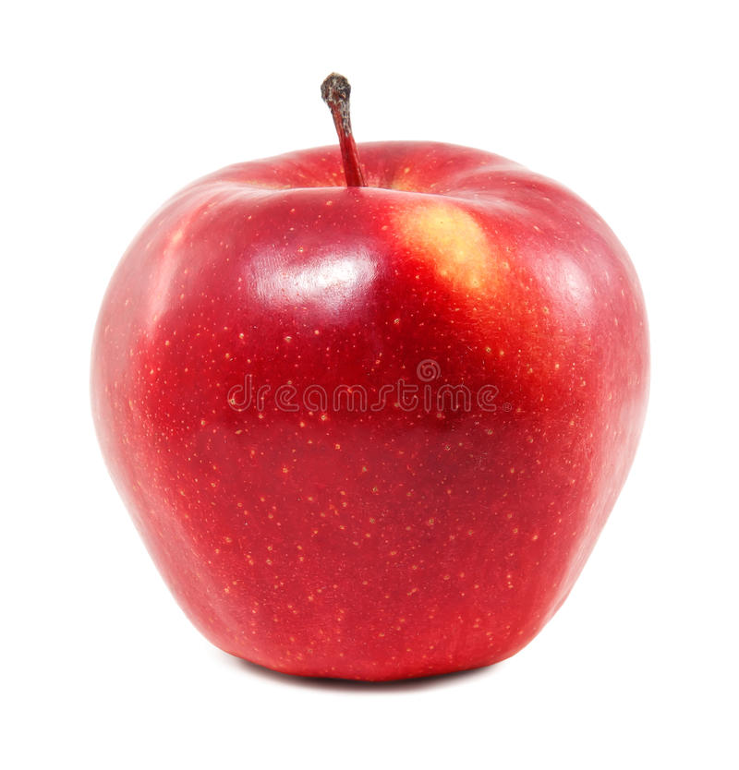

Slide 36





Slide 38
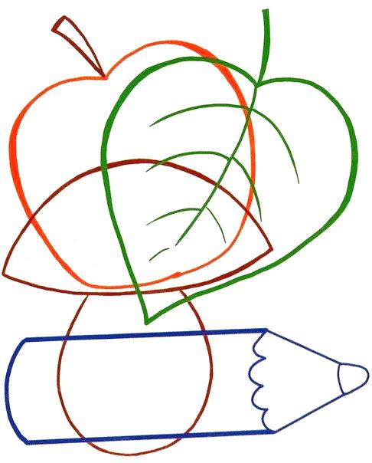
Назови предметы, которые перепутались

Slide 39
Молодец!

